Slide 1
КОРОТКИЙ НАРИС РОЗВИТКУ ІНФОРМАЦІЙНИХ КОМП’ЮТЕРНИХ СИСТЕМ АВТОТРАНСПОРТУ
Структурна схема керування

Slide 2
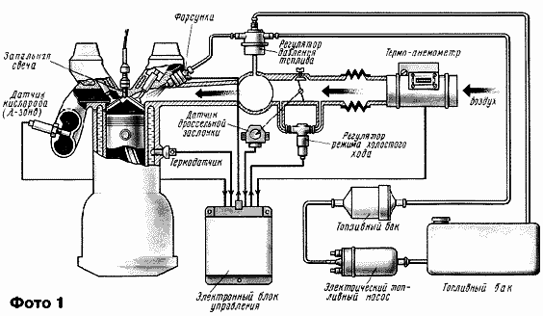
Тенденції розвитку автомобільної електроніки
Системи впорскування палива умовно підрозділяють на три групи:
- з центральним впорскуванням;
- з розподіленим;
з прямим (безпосереднім) впорскуванням.
λ

Slide 3
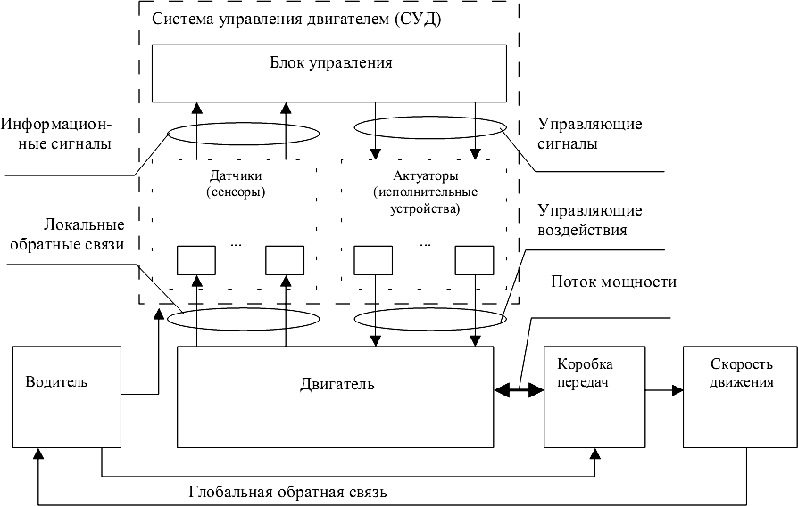
СИСТЕМИ КЕРУВАННЯ ДВИГУНАМИ
Схема процесу керування автомобільним двигуном

Slide 4
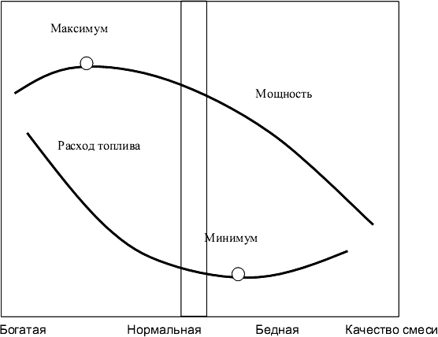
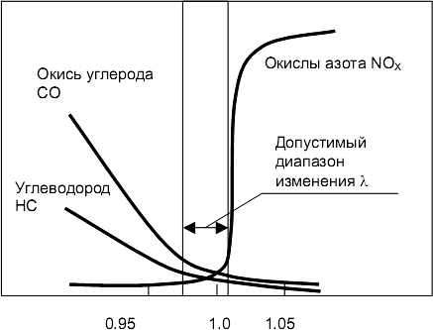
СИСТЕМИ КЕРУВАННЯ ДВИГУНАМИ
λ
Залежність вмісту шкідливих речовин у відпрацьованих газах від складу горючої суміші
Залежність потужності та економічності двигуна від якості суміші

Slide 5
Особливості систем керування бензинових двигунів
Класифікація систем впорскування палива

Slide 6
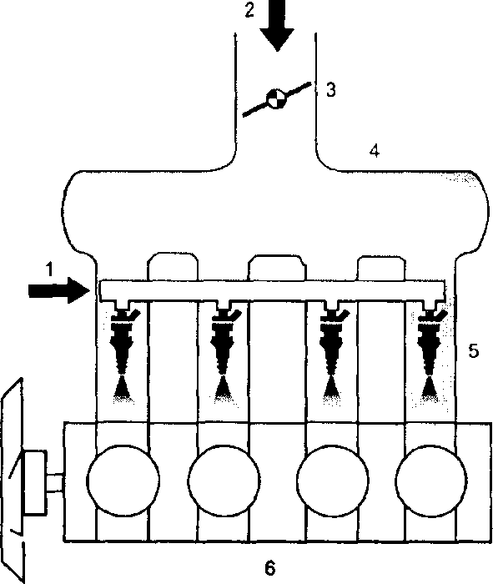
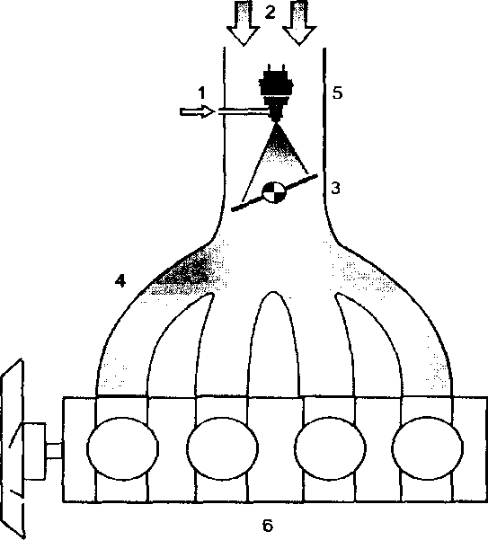
Особливості систем керування бензинових двигунів
1 - паливна магістраль; 2 – повітря; 3 - дросельна заслінка; 4 - впускний колектор; 5 - форсунка (форсунки); 6 - блок циліндрів
Система багатоточкового впорскування палива
1 – паливна магістраль; 2 – повітря; 3 – дросельна заслінка; 4 – впускний колектор; 5 – форсунка; 6 – блок циліндрів
Система одноточкового впорскування палива

Slide 7
Особливості систем керування бензинових двигунів
Вхідні дані
Дані для регулювання/керування
Сигнал частоти обертів від колінчастого вала Фазові сигнали від колінчастого вала
Сигнал навантаження двигуна Положення дросельної заслінки Сигнали датчика кисню
Сигнали датчика детонації
Температури:
Охолоджувальної рідини
Повітря, що всмоктується
Моторного мастила
Зовнішнього середовища
Швидкість автомобіля
Параметри кондиціонера повітря
Положення дросельної заслінки
Тиск пального
Тиск мастила
Запалювання
Безпосереднє впорскування пального (DFI)
Керування холостим ходом через дросельну заслінку та запалювання
Нагрівальні елементи в датчику кисню
Паливний насос з адаптивним регулюванням Дренаж паливного бака
Регулювання фаз розподільного вала Вентилятор двигуна
Стартер
Тиск пального
Дросельна заслінка
Геометрія впускного колектора
Система керування двигуном
(MED 9.1)
Зв’язок через інтерфейс CAN з блоком керування PSM, блоком керування трансмісією, іммобілайзером двигуна, панеллю приладів, блоком керування кондиціонером повітря, кнопкою „Sport”, бортовою діагностикою тощо.
Схема інформаційних потоків системи керування двигуном

Slide 8
Особливості систем керування дизельних двигунів
Відмінність систем впорскування дизельних двигунів полягає в механізмі створення високого тиску. На даний час існують такі системи впорскування для дизельного двигуна:
система з рядним ПНВТ;
система з розподільним ПНВТ;
система з індивідуальними ПНВТ;
система Common Rail (injection system common rail).

Slide 9
КЕРУВАННЯ ТРАНСМІСІЄЮ
Системи керування зчепленням
Зчеплення (clutch) призначене для короткочасного роз’єднання вала двигуна від трансмісії і наступного їх плавного з’єднання, що необхідно при рушанні автомобіля з місця та після переключення передач під час руху.
Автоматичне зчеплення дозволяє здійснювати плавне рушання автомобіля з місця, а також може застосовуватися разом із сервомеханізмом включення з метою забезпечення цілком автоматичного переключення передач.

Slide 10
КЕРУВАННЯ ТРАНСМІСІЄЮ
Автоматичне зчеплення

Slide 11
СИСТЕМИ КЕРУВАННЯ ПІДВІСКОЮ
Підвіска забезпечує пружний зв’язок рами або кузова з колесами, пом’якшуючи поштовхи та удари, виникаючі при наїзді коліс на нерівності, передаючи всі сили і моменти між колесами і рамою.
Електронні системи автоматичного керування підвіскою призначені для підвищення безпеки і комфортабельності автомобіля шляхом автоматичної зміни пружності ресор і опору амортизаторів.

Slide 12
СИСТЕМИ КЕРУВАННЯ ПІДВІСКОЮ
Структурна схема електронного керування підвіскою

Slide 13
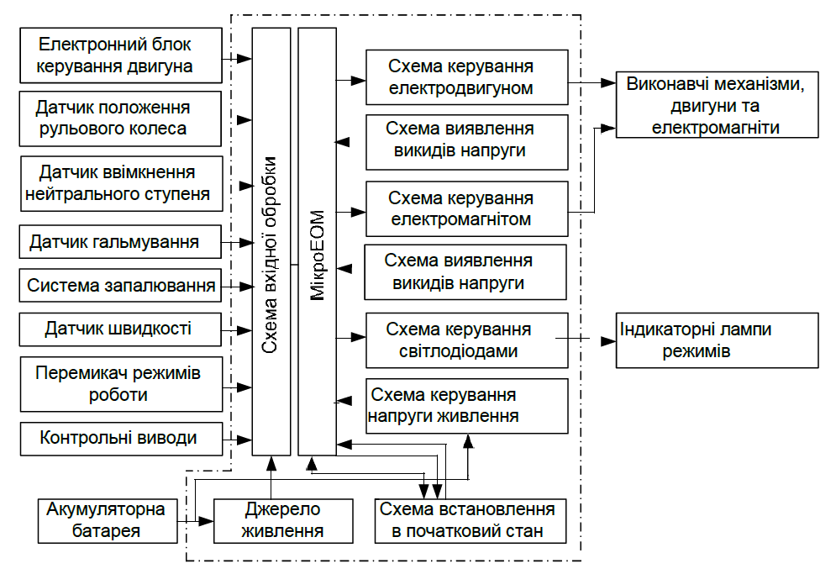
СИСТЕМИ КЕРУВАННЯ ПІДВІСКОЮ
Структурна схема електронного керування підвіскою
Структурна схема електронного блоку керування амортизатором

Slide 14
СИСТЕМИ КЕРУВАННЯ ПІДВІСКОЮ
Будова клапана PDC (pneumatic damping control clapper) - пневматичне регулювання демпфірування

Slide 15
СИСТЕМИ КЕРУВАННЯ ПІДВІСКОЮ
Структурна схема керування жорсткістю підвіски автомобіля

Slide 16
КЕРУВАННЯ ГАЛЬМІВНИМИ СИСТЕМАМИ
Гальма призначені для ефективного сповільнення автомобіля аж до зупинки і для утримання його в нерухомому стані. Електронні системи, які забезпечують керування гальмами з метою підвищення ефективності їх роботи, за функціональним призначенням, можуть бути класифікованими на антиблокувальні, регулювання гальмових сил та повністю електронні.

Slide 17
КЕРУВАННЯ ГАЛЬМІВНИМИ СИСТЕМАМИ
Схема гальмової системи (вантажний автомобіль-тягач)

Slide 18
Керування гальмовою системою при круїз-контролі
Компоненти системи адаптивного круїз-контролю

Slide 19
РУЛЬОВЕ КЕРУВАННЯ
Компоненти системи адаптивного круїз-контролю
Активна система рульового керування з підсилювачем

Slide 20
ІНФОРМАЦІЙНІ КОНТРОЛЬНО-ДІАГНОСТИЧНІ СИСТЕМИ
Компоненти системи адаптивного круїз-контролю
Структура інформаційної системи транспортного засобу

Slide 21
ІНФОРМАЦІЙНІ КОНТРОЛЬНО-ДІАГНОСТИЧНІ СИСТЕМИ
Принципова схема проекційного бортового індикатора

Slide 22
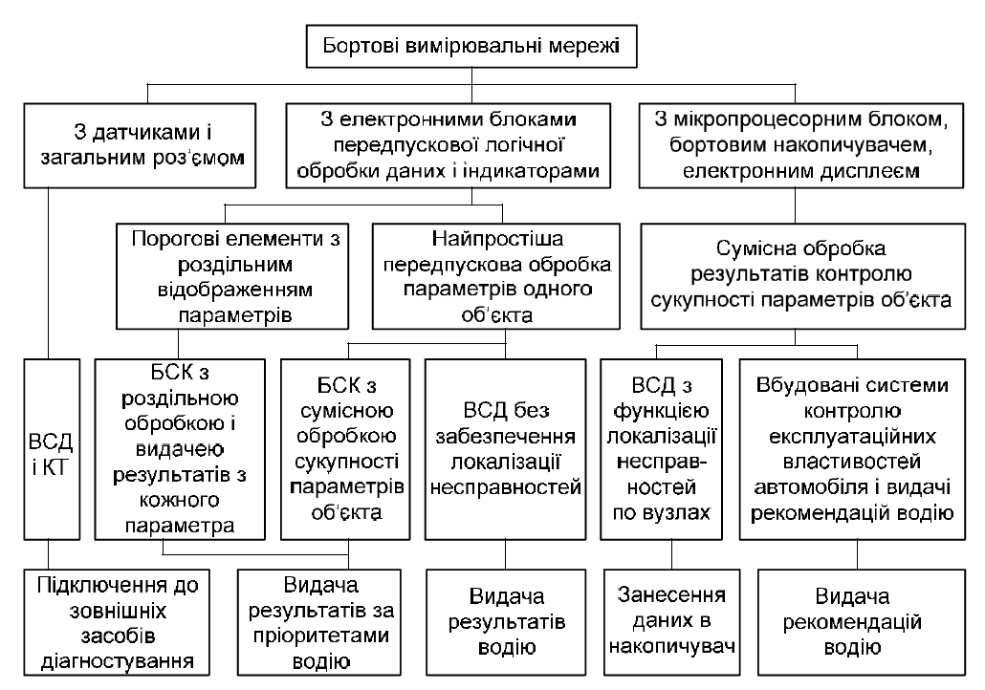
ІНФОРМАЦІЙНІ КОНТРОЛЬНО-ДІАГНОСТИЧНІ СИСТЕМИ
Класифікація вбудованих засобів діагностування

Slide 23
ІНФОРМАЦІЙНІ КОНТРОЛЬНО-ДІАГНОСТИЧНІ СИСТЕМИ
Традиційна та мультиплексна системи зв'язку

